Slide 1
Цель духовно-нравственного воспитания
социально-педагогическая поддержка и приобщение обучающихся к базовым национальным ценностям российского общества, общечеловеческим ценностям в контексте формирования у них нравственных чувств, нравственного сознания и поведения.

Slide 2
Задачи духовно-нравственного воспитания
1) в области формирования личностной культуры:
формирование мотивации универсальной нравственной компетенции -
«становиться лучше», активности в учебно-игровой, предметно - продуктивной, социально ориентированной деятельности на основе нравственных установок и моральных норм;
формирование нравственных представлений о том, что такое «хорошо» и что такое «плохо», а также внутренней установки в сознании школьника поступать «хорошо»;
формирование первоначальных представлений о некоторых общечеловеческих (базовых) ценностях;
развитие трудолюбия, способности к преодолению трудностей, настойчивости в достижении результата.

Slide 3
2) в области формирования социальной культуры ―
воспитание положительного отношения к своему национальному языку и культуре;
формирование чувства причастности к коллективным делам;
развитие навыков осуществления сотрудничества с педагогами, сверстниками, родителями, старшими детьми в решении общих проблем;
укрепление доверия к другим людям;
развитие доброжелательности и эмоциональной отзывчивости, понимания других людей и сопереживания им.

Slide 4
3) в области формирования семейной культуры ―
формирование уважительного отношения к родителям, осознанного, заботливого отношения к старшим и младшим;
формирование положительного отношения к семейным традициям и устоям.

Slide 5
Организация духовно-нравственного развития обучающихся осуществляется по следующим направлениям:
воспитание гражданственности, патриотизма, уважения к правам, свободам и обязанностям человека.
воспитание нравственных чувств, этического сознания и духовно- нравственного поведения.
воспитание трудолюбия, творческого отношения к учению, труду, жизни.
воспитание ценностного отношения к прекрасному, формирование представлений об эстетических идеалах и ценностях (эстетическое воспитание).

Slide 6
В результате реализации программы духовно-нравственного развития обеспечивается:
приобретение обучающимися представлений и знаний (о Родине, о ближайшем окружении и о себе, об общественных нормах, социально одобряемых и не одобряемых формах поведения в обществе и т. п.), первичного понимания социальной реальности и повседневной жизни;
переживание обучающимися опыта духовно-нравственного отношения к социальной реальности (на основе взаимодействия обучающихся между собой на уровне класса, общеобразовательной организации и за ее пределами);
приобретение обучающимся нравственных моделей поведения, которые он усвоил вследствие участия в той или иной общественно значимой деятельности;
развитие обучающегося как личности, формирование его социальной компетентности, чувства патриотизма и т. д.

Slide 7
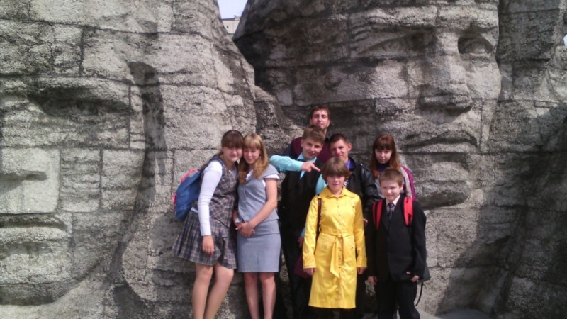
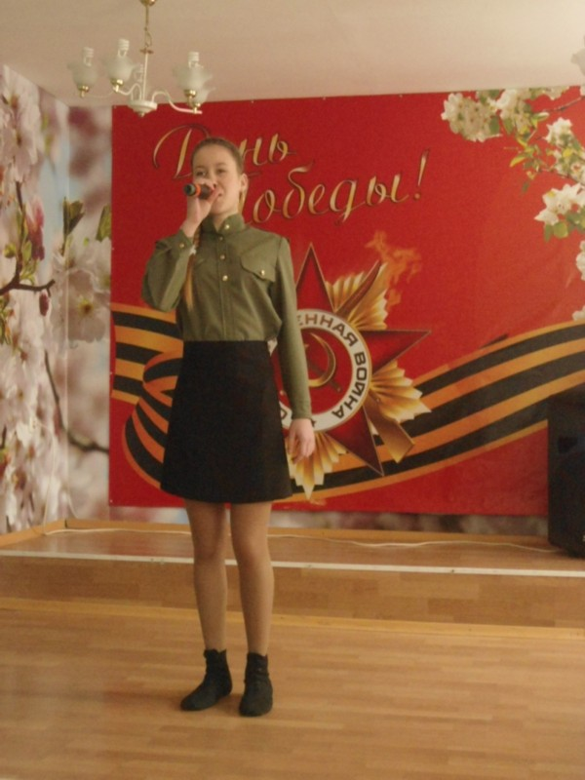
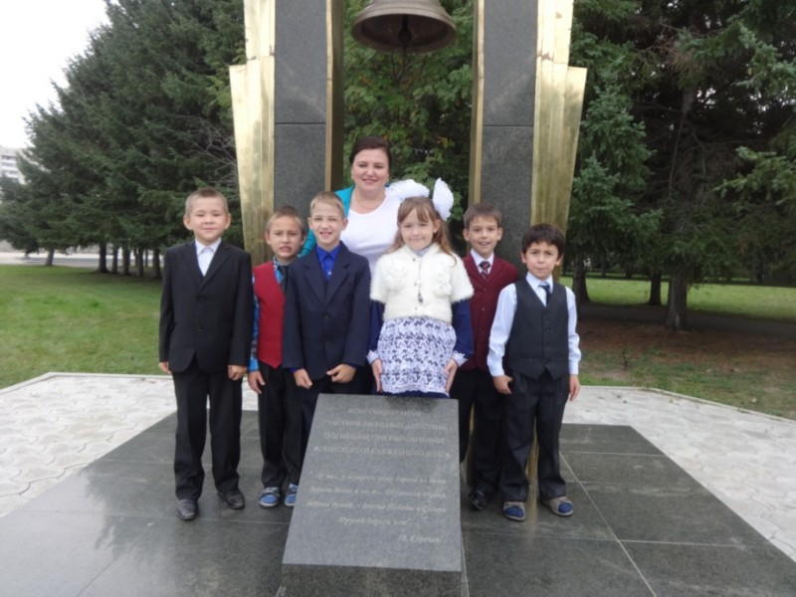

Slide 8
